Slide 1





Proyecto MFY
Caso Barbería BlackStudio
CAPSTONE_705D
Integrantes
Felipe González Martín Salas Dylan Quiñones
Profesor
Ricardo Aravena

Slide 2



Introducción al Proyecto
Contexto
El proyecto MFY se centra en el desarrollo de una solución digital completa para la barbería local BlackStudio.
Objetivo Principal
Crear una página web y una aplicación móvil que permitan a los clientes reservar citas, comprar productos y gestionar servicios, mientras que los administradores manejen inventarios, reportes y métricas de negocio.
Beneficios Clave
▸
Mejora de la experiencia del usuario
▸
Autenticación segura e integración con Transbank
▸
Análisis de Inteligencia de Negocios (BI)
▸
Arquitectura escalable basada en microservicios

Slide 3




Maquetación y Tecnologías
Maquetación
Sitio Web
App Móvil
Diseño Responsive
Back-end
Framework
Interfaz de usuario (UI) adaptable a móviles, tablets y navegadores web.
▪
Python/Django
▪
Angular CLI v17
Navegadores
▪
Ionic
Consistencia Visual
▪
Chrome
Plataformas
Colores y vista uniforme entre la web y la app móvil.
▪
Opera
▪
iOS
Usabilidad
Integraciones
▪
Android
Navegación intuitiva, botones claros y mensajes de validación.
▪
Transbank (Pagos)
Funcionalidades
▪
Google Auth
▪
Autenticación
▪
Correo Electrónico
▪
Agendamiento
▪
Carrito de Compras
Componentes Clave
Microservicios: Autenticación, Citas, Clientes, Catálogo, Ventas/Pagos, Reportes y BI | Base de Datos: BD Operacional para usuarios, reservas y transacciones | Seguridad: Cumplimiento de estándares PCI DSS para pagos seguros

Slide 4




Plan de Pruebas - Alcance
Alcance: Las pruebas cubren funcionalidades de alto nivel, arquitectura y comunicación entre la aplicación móvil, la web de administración y los microservicios. Se ejecutan en entornos que replican producción (desarrollo y pruebas).
Módulos Principales a Probar
Módulo
Tipo de Pruebas Aplicadas
Autenticación/Login/Registro
Funcionales y Seguridad
App Móvil (Cliente)
Funcionales, Usabilidad y Compatibilidad
Web (Admin)
Funcionales
(Reportes, Gestión de Clientes/Productos)
Inteligencia de Negocios (BI)
Funcionales e Integración
Integraciones
Integración y Manejo de Fallos
(Transbank, Google Auth, Correo)
Requisitos del Ambiente de Pruebas
Software Cliente
Lenguajes/Frameworks
Dispositivos móviles con iOS/Android recientes para app; navegadores Chrome/Opera para web.
Soporte para Python/Django (web) y Angular CLI v17/Ionic (móvil).
Documentación
Entorno
Ficha Técnica, Diagrama Arquitectónico, Requerimientos Funcionales/No Funcionales.
Entornos que repliquen el ambiente de producción (desarrollo y pruebas).

Slide 5


Tipos de Pruebas Funcionales
Tipos de Pruebas a Ejecutar
Pruebas Funcionales
Pruebas No Funcionales
▸
Unitarias
▸
Usabilidad
Verificar el correcto funcionamiento de cada microservicio.
Evaluar el diseño fácil de entender y usar.
▸
Integración
▸
Seguridad
Validar la comunicación entre microservicios y APIs externas (ej. Transbank).
Verificar autenticación y cumplimiento de estándares PCI DSS.
▸
Sistema End-to-End
▸
Compatibilidad
Simular el flujo completo del usuario (Registro - Cita - Reporte).
Confirmar visualización en diferentes dispositivos y navegadores.
▸
Rendimiento & Regresión
Velocidad de carga y asegurar que cambios no rompan funciones.
Continuación: La siguiente diapositiva cubrirá las técnicas de pruebas utilizadas (Caja Negra, Caja Blanca, Basadas en Riesgos) y los roles y responsabilidades del equipo de desarrollo y testing.

Slide 6
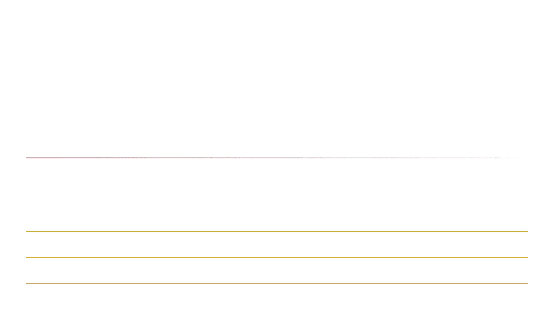
Técnicas y Roles de Pruebas
Técnicas Utilizadas
Caja Negra
Caja Blanca
Basadas en Riesgos
Aplicada a interfaces (App móvil y Web Admin) para verificar el cumplimiento de requisitos funcionales.
Utilizada para Pruebas Unitarias de la lógica interna de microservicios.
Priorizando módulos críticos como Pagos/Transbank y Seguridad/Autenticación.
Roles y Responsabilidades
Rol
Responsabilidades
Martín Salas
Creación y testeo de la aplicación móvil (Ionic/Angular)
Desarrollador y Tester Mobile
Felipe González
Creación y testeo de la página web (Django)
Desarrollador y Tester Web
Dylan Quiñones
Creación y testeo de la página web (Django)
Desarrollador y Tester Web

Slide 7
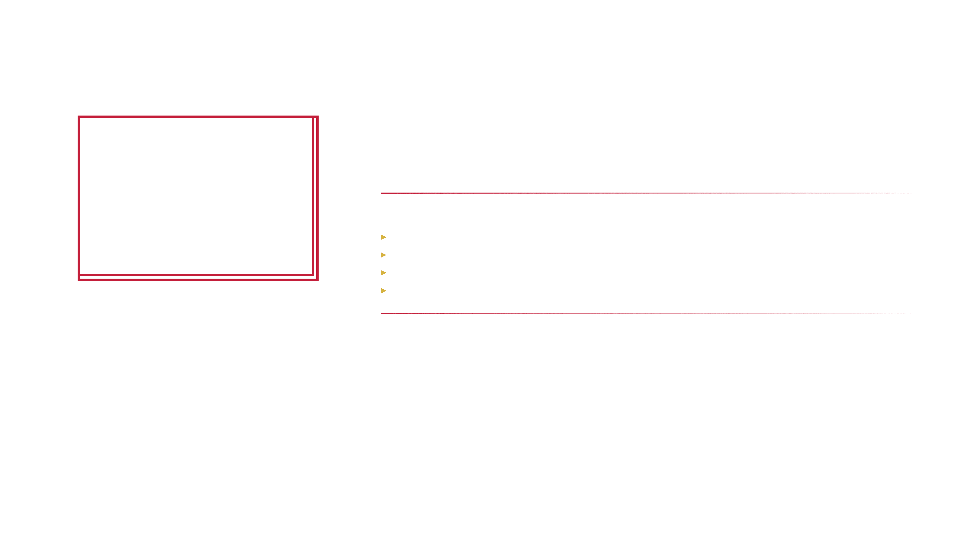

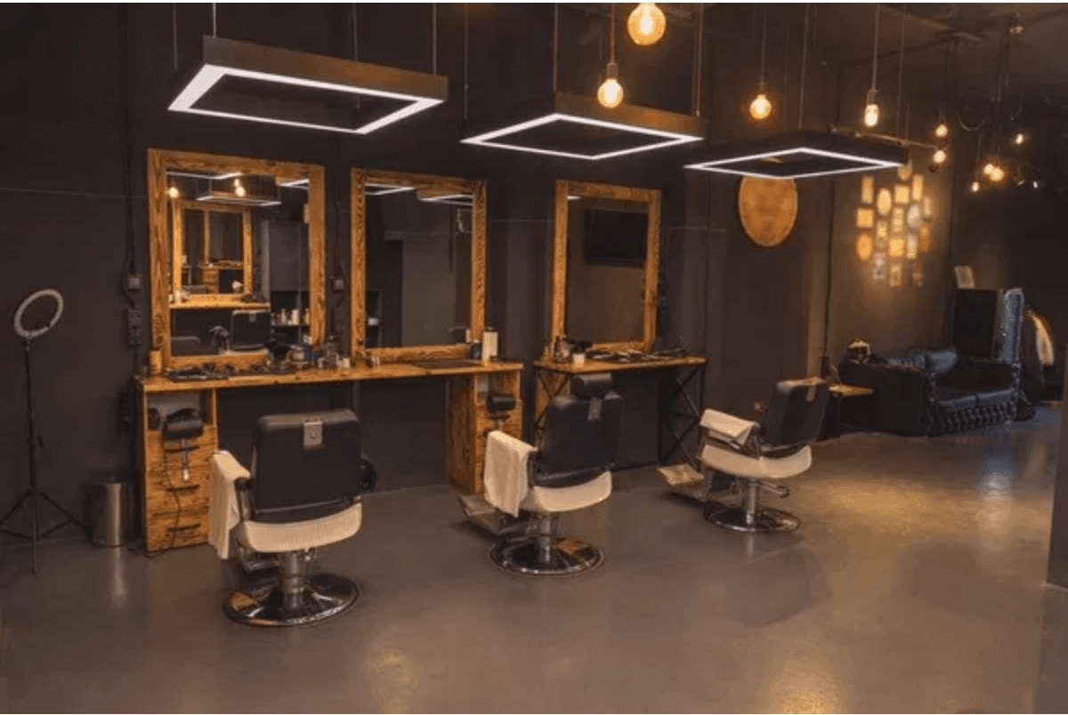
Testeo de la Aplicación Móvil
Enfoque de Testeo
Se aplicaron pruebas funcionales, de validación, integración y UI para asegurar el correcto funcionamiento de la app (desarrollada en Ionic/Angular) en iOS y Android.
Tipos de Pruebas Aplicadas
▸
Funcionales:
Validar flujos de usuario y funcionalidades clave
▸
Validación:
Verificar campos y restricciones de entrada
▸
Integración:
Probar integraciones con APIs externas
▸
UI/Interfaces:
Asegurar visualización correcta en dispositivos
Casos de Prueba Realizados
A continuación, se detallan algunos casos de prueba extraídos de los documentos, con descripciones, tipos, resultados esperados y finales. Las pruebas cubren autenticación, agendamiento de citas, gestión de carrito y funcionalidades de usuario.

Slide 8
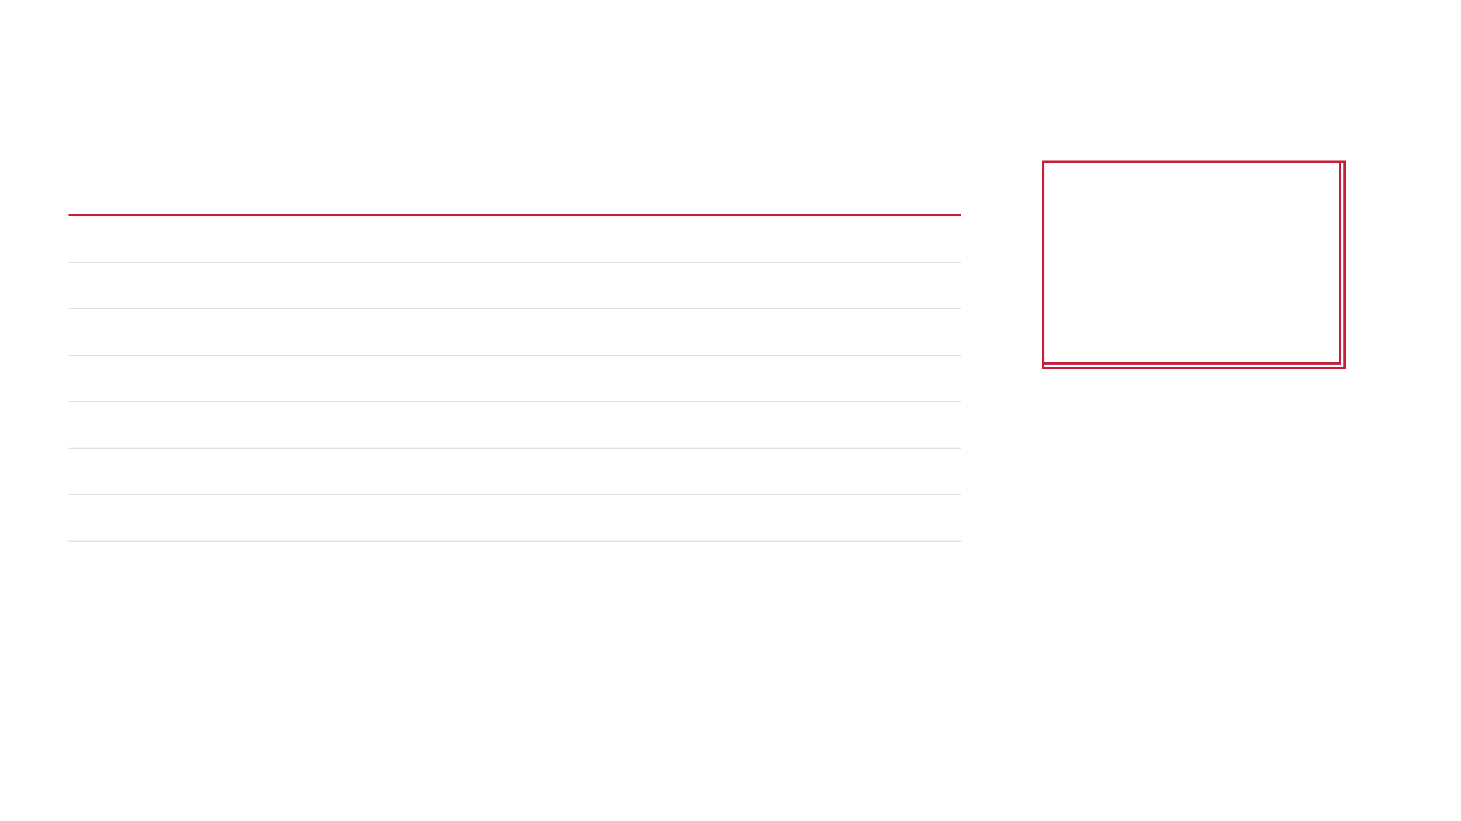

Casos de Prueba - App Móvil (1-7)
N°
Descripción
Tipo
Resultado
1
Inicio de sesión con credenciales válidas
Funcional
✓ Positivo
2
Inicio de sesión con credenciales inválidas
Validación
✓ Positivo
3
Validar campos vacíos en login
Validación
✓ Positivo
4
Recuperar contraseña con correo válido
Funcional
⊘ Pendiente
5
Recuperar contraseña con correo inexistente
Validación
⊘ Pendiente
6
Registro de nuevo usuario con datos válidos
Funcional
✓ Positivo
7
Registro con contraseñas diferentes
Validación
✓ Positivo

Slide 9


Casos de Prueba - App Móvil (8-14)
N°
Descripción
Tipo
Resultado Esperado
Resultado Final
8
Registro sin aceptar términos
Validación
Se debe impedir el registro si no se aceptaron los términos (Checkbox)
Positivo
9
Inicio de sesión con Google
Integración/Funcional
Se debe redirigir a Google para iniciar sesión
Negativo
10
Inicio de sesión con Facebook
Integración/Funcional
Se debe redirigir a Facebook para iniciar sesión
Negativo
11
Seleccionar servicio en lista (ej: Corte clásico)
Funcional
Se debe seleccionar el servicio y visualizar en el registro de reserva
Positivo
12
Cambiar servicio en reserva
Funcional
El servicio debe ser cambiado correctamente
Positivo
13
Completar reserva válida
Funcional
Se debe guardar la reserva con fecha, hora y servicio
Negativo/Pendiente
14
Intentar reserva sin seleccionar hora
Validación
Se debe impedir la creación de reserva sin hora
Positivo
Nota: Los casos 9 y 10 presentan problemas de red IP que impiden la apertura de los sitios de Google y Facebook. El caso 13 funciona en Ionic Web pero falla en Android debido a problemas de red local.

Slide 10
Casos de Prueba - App Móvil (15-20)
N°
Descripción
Tipo
Resultado Esperado
Resultado Final
15
Cancelar reserva activa
Funcional
Se debe cancelar la reserva activa y lanzar un mensaje de confirmación
Pendiente
16
Agregar producto al carrito
Funcional
Se debe añadir el producto al carrito y calcular el precio correctamente
Positivo
17
Vaciar carrito
Funcional
Se debe eliminar todos los productos del carrito
Positivo
18
Intentar pagar con carrito vacío
Validación
Se debe bloquear el botón de pagar si no hay productos en el carrito
Positivo
19
Visualización "responsive" en móviles y tablets
Interfaces/UI
La interfaz debe verse ordenada y consistente con el sitio web
Positivo
20
Cerrar sesión
Funcional
Se debe cerrar sesión y permitir login con otro usuario. Datos guardados en Django
Positivo
Observaciones: El caso 15 (Cancelar reserva activa) está pendiente debido a que depende de la resolución del caso 13 (Completar reserva válida). Los casos 16-20 muestran resultados positivos, indicando que las funcionalidades de carrito de compras, validaciones y cierre de sesión funcionan correctamente en la aplicación móvil.

Slide 11
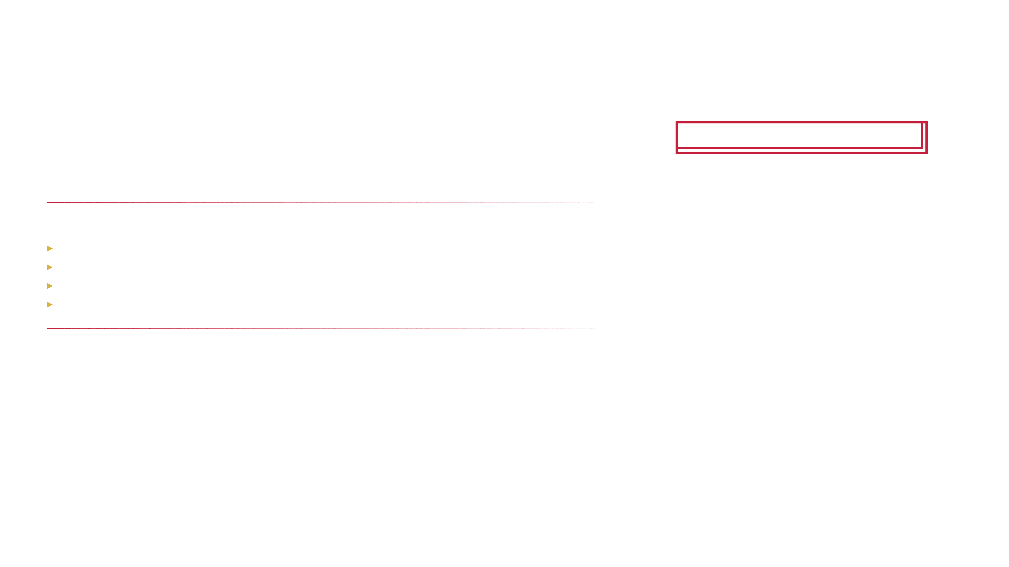

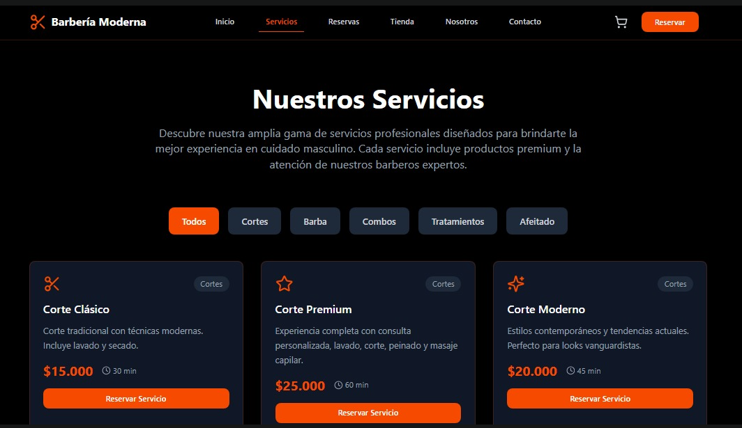
Testeo de la Página Web
Enfoque de Testeo
Se aplicaron pruebas funcionales, unitarias, integración y validación para el sitio web (desarrollado en Django). Incluye flujos de usuario, gestión de productos, reservas y procesamiento de pagos.
Tipos de Pruebas Aplicadas
▸
Funcionales:
Validar flujos de usuario y funcionalidades clave
▸
Unitarias:
Verificar componentes individuales de la aplicación
▸
Integración:
Probar integraciones con Transbank y APIs externas
▸
Validación:
Verificar campos, restricciones y mensajes de error
Casos de Prueba Realizados
A continuación, se detallan los 9 casos de prueba extraídos de los documentos, con descripciones, tipos, resultados esperados y finales. Las pruebas cubren autenticación, reservas, gestión de productos, pagos con Transbank y funcionalidades de administrador.

Slide 12


Casos de Prueba - Página Web
N°
Descripción
Tipo
Resultado Esperado
Resultado Final
1
Inicio de sesión con credenciales válidas
Funcional
El usuario entra a su cuenta de forma exitosa
Positivo*
2
Reservar hora y servicio
Funcional
Las reservas se registran con éxito, enviando correo a la barbería
Positivo
3
Gestionar productos o servicios
Funcional
El sistema permite crear, modificar y eliminar productos/servicios
Positivo
4
Realizar compra de producto a través de Transbank
Integración/Funcional
La compra se procesa y muestra página con número de compra
Positivo
5
Cerrar sesión
Funcional
La sesión se cierra correctamente al presionar el botón
Positivo
6
Enviar mensaje a la barbería
Unitaria
El formulario envía mensaje por correo a la barbería
Positivo
7
Agregar productos al carrito
Funcional
El carrito de compras permite agregar productos
Positivo
8
Eliminar productos del carrito
Funcional
El carrito de compras permite eliminar productos
Positivo
9
Proceder al pago sin productos en el carro
Funcional
El carrito no permite continuar sin productos, con mensaje de error
Positivo**
Observaciones:
* Caso 1: Faltan mensajes de validación en el formulario de login.
** Caso 9: El carrito impide continuar sin productos, pero aún falta un mensaje de error más explícito.

Slide 13


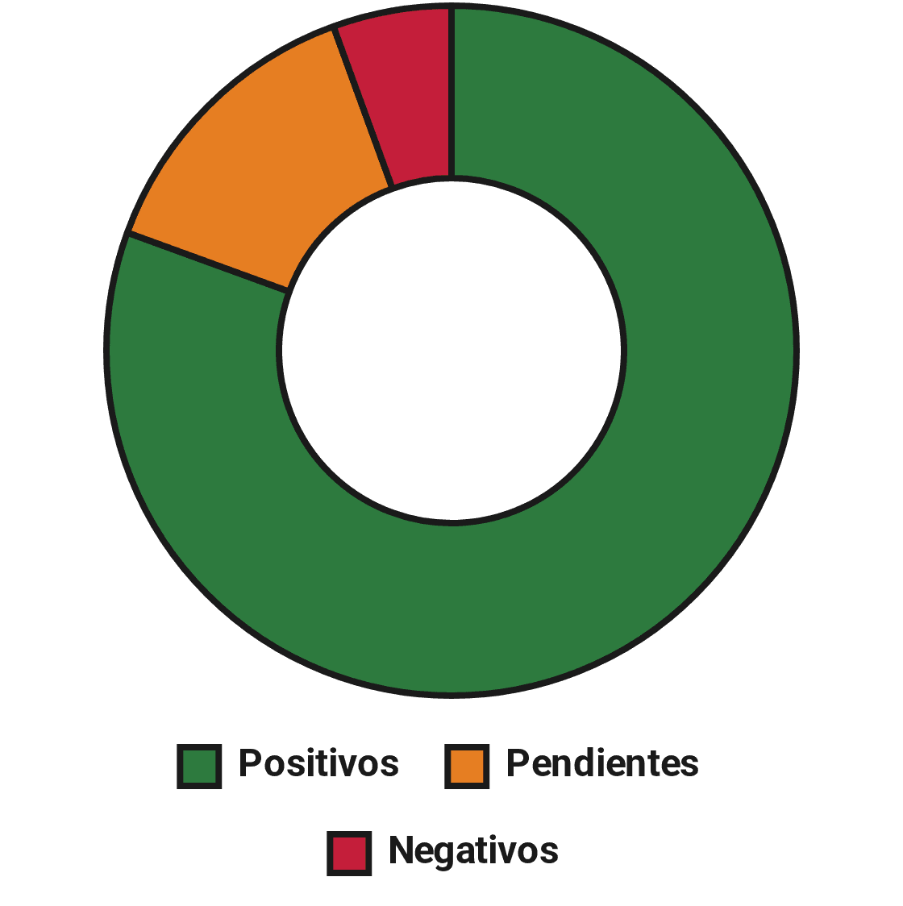


Conclusiones y Próximos Pasos
Resumen de Resultados
Éxito General: La mayoría de las funcionalidades principales (reserva, compra, gestión de productos, integración con Transbank) funcionan correctamente en la web y la app.
▸
Funcionalidades Críticas: Autenticación, carrito de compras y procesamiento de pagos operan sin problemas.
▸
Pendientes Identificados: Integración con redes sociales (Google/Facebook) y recuperación de contraseña por correo.
▸
Próximos Pasos
Resolución de Bugs: Priorizar la corrección del fallo de reserva en app móvil (Caso 13) y problemas de integración social.
29
▸
Casos Positivos
Implementación de APIs: Desarrollar la API de envío de correos para recuperación de contraseña.
▸
5
Casos Pendientes
Validación Final: Completar Pruebas de Aceptación de Usuario (UAT) con usuarios reales antes del lanzamiento.
▸
2
Casos Negativos
Agradecimientos especiales a
Profesor Ricardo Aravena
por la guía y apoyo durante el desarrollo del proyecto

